Slide 1

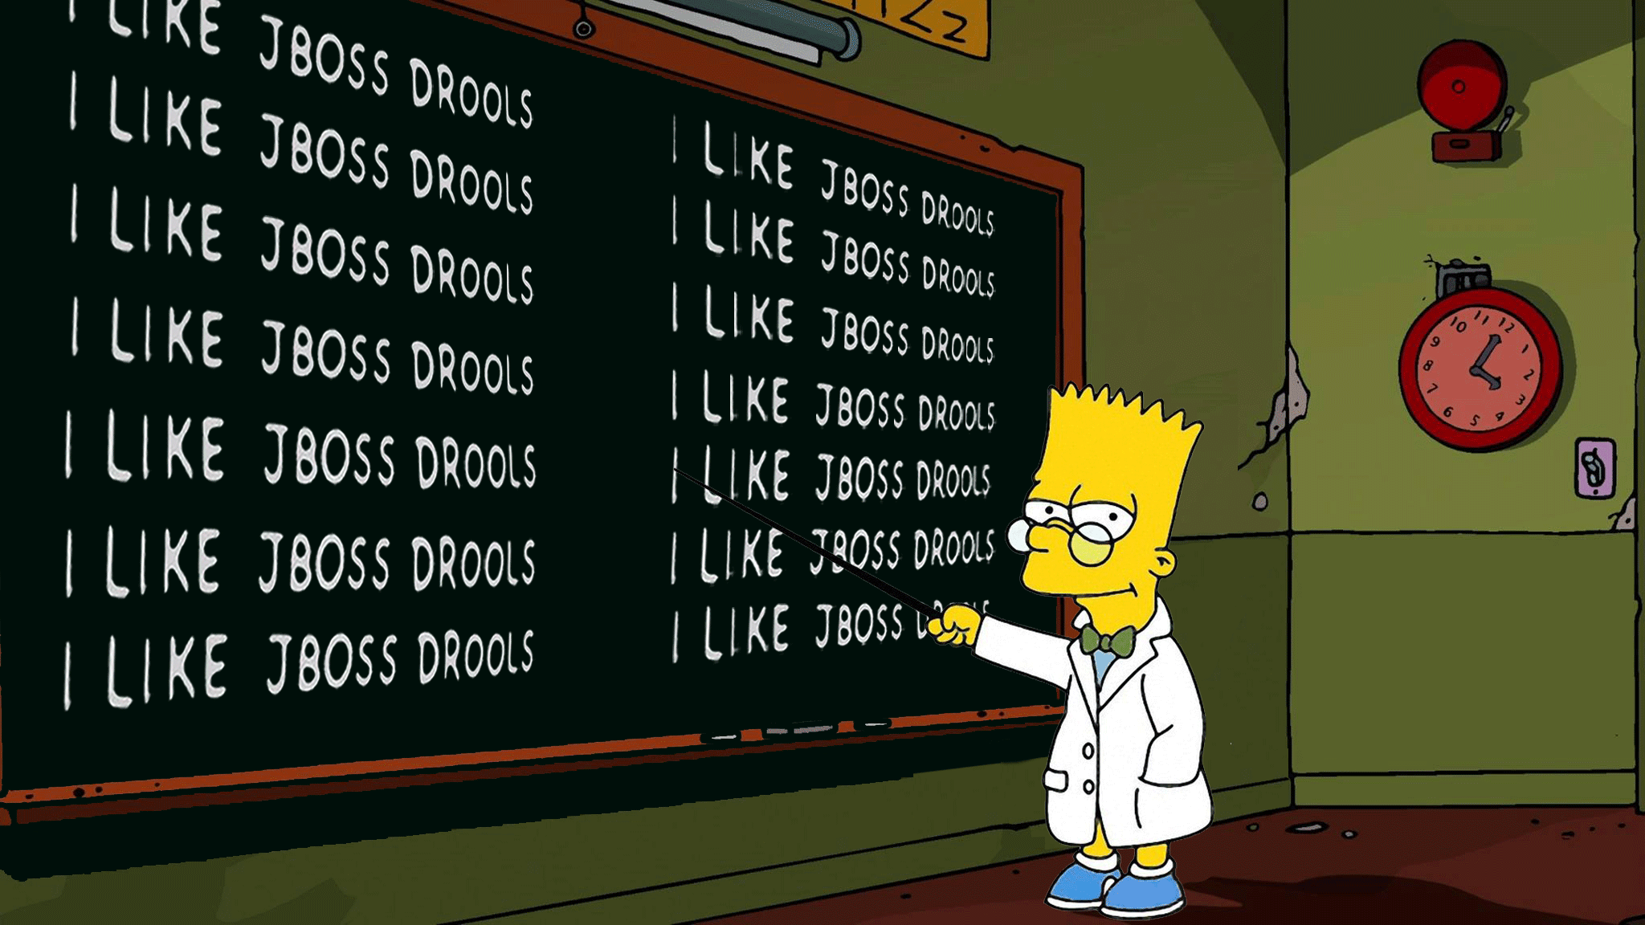
Использование движка правил Drools
на проектах компании
Mediascope

Slide 2

Общие сведения
BRMS – информационная система создания, управления и исполнения бизнес-логики приложения.
Drools – это BRMS с движком правил, основанном на прямой и обратной цепочке умозаключений/выводов.
Или, модель знаний, основанная на наборе правил и включающая в себя механизм их исполнения.

Slide 3

Алгоритм Rete
Rete – сеть (лат.)
DO
EXECUTE
Charles L. Forgy,
Университет Карнеги
Меллон, 1979 г.
MATCH
conflict
set
RESOLVE
REMOVE
RULES
WM

Slide 4
Алгоритм Rete
Rete – сеть (лат.)
DO
EXECUTE
Charles L. Forgy,
Университет Карнеги
Меллон, 1979 г.
MATCH
conflict
set
RESOLVE
REMOVE
RULES
WM
pattern₁
pattern₂
pattern₃
…
pattern_{k}
action₁
action₂
action₃
…
action_{m}
wme₁
wme₂
wme₃
…
wme_{n}

Slide 5
Алгоритм Rete
Rete – сеть (лат.)
DO
EXECUTE
Charles L. Forgy,
Университет Карнеги
Меллон, 1979 г.
MATCH
conflict
set
RESOLVE
REMOVE
RULES
WM
pattern₁₁
pattern₁₂
…
pattern₂₁
pattern₂₂
…
pattern_{ki}
wme₀
wme₁
wme₂
wme₃
…
wme_{n}
…
wme_{n-1}
pattern₁
pattern₂
pattern₃
…
pattern_{k}
action₁
action₂
action₃
…
action_{m}
wme₁
wme₂
wme₃
…
wme_{n}

Slide 6
Алгоритм Rete
Rete – сеть (лат.)
DO
EXECUTE
Charles L. Forgy,
Университет Карнеги
Меллон, 1979 г.
MATCH
conflict
set
RESOLVE
REMOVE
RULES
WM
wme₀
wme₁
wme₂
wme₃
…
wme_{n}
…
wme_{n-1}
wme₀
wme₁
wme₂
wme₃
…
wme_{n-1}
wme_{n}
…
wme_{n+1}
pattern₁₁
pattern₁₂
…
pattern₂₁
pattern₂₂
…
pattern_{ki}
pattern₁
pattern₂
pattern₃
…
pattern_{k}
action₁
action₂
action₃
…
action_{m}
wme₁
wme₂
wme₃
…
wme_{n}

Slide 7
Схема работы Drools
FACTs
ACTIONs
RULES ENGINE
Данные, которые будут
обработаны:
респонденты TV и web
ответы респондентов на вопросы в анкетах
Application коды
- …
Действия, которые будут выполнены в случае успешного выполнения бизнес-условий.
FACT
Model (POJO)
RULEs
Бизнес-правила с условиями в форматах:
DRL
DSL
XLS
RDM
Модель FACT, которая указывает движку, как интерпретировать данные
Использование движка правил Drools на проектах компании Mediascope, 2021

Slide 8
На практике

Slide 9
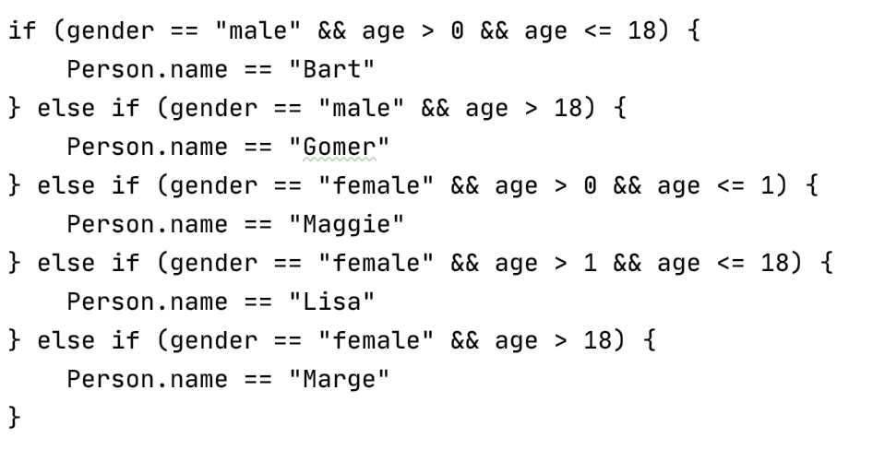
На практике

Slide 10

На практике
Гомер
Мардж
Лиза
Мэгги
Барт

Slide 11
На практике

Slide 12
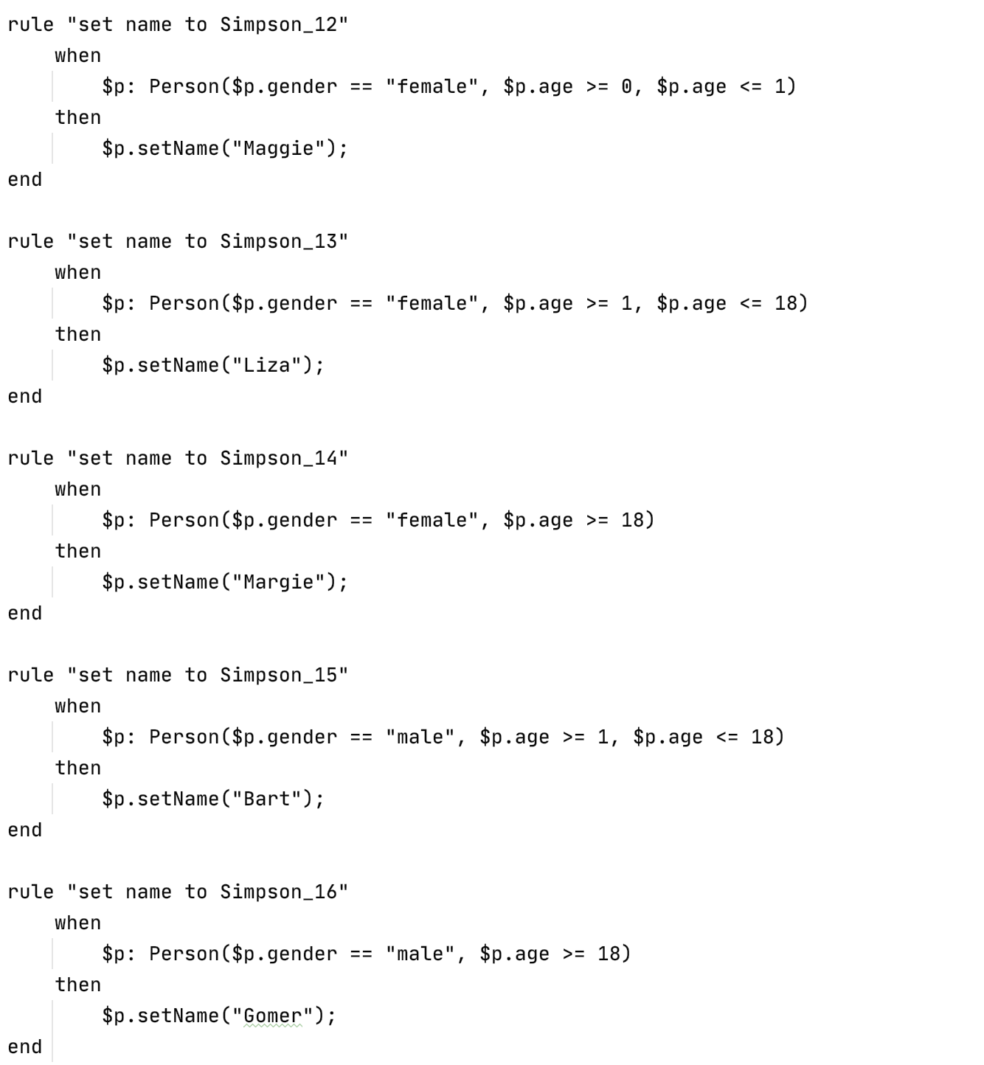
На практике

Slide 13
На практике

Slide 14
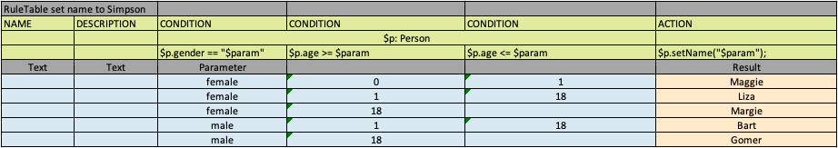
На практике

Slide 15
На практике

Slide 16
На практике

Slide 17
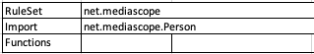
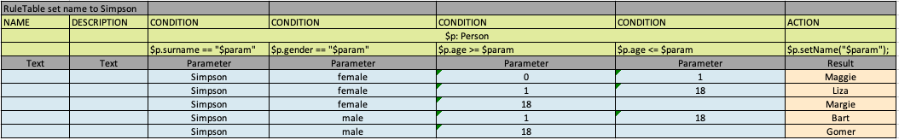
Drools Decision Table
Зарезервированные
слова
Fact
Правило
Условия
Действие к выполнению

Slide 18
Drools Decision Table
Область описания настроек правил:
RuleSet – имя Java-пакета для сгенерированного DRL-файла. Всегда должно идти первым!
Import – перечисленные через запятую Java-классы для импорт
Functions – объявление функций в правилах. Язык DRL
Queries – объявление подзапросов в правилах. Язык DRL
Declare – объявление декларативных типов. Например новых фактов. Язык DRL.
Variables – глобальные переменные в рамках объявленного RulesSet. Перечисляются через запятую
EscapeQuotes – true/false. Экранирование кавычек
Sequential – true/false. Если true, то гарантированно правила выполняются сверху до низу

Slide 19
Drools Decision Table
Область описания правил:
NAME – имя правила. Должно быть уникальным. Если не указано, генерируется автоматически
DESCRIPTION – описание правила.
CONDITION – описание паттерна условия
ACTION – описание паттерна действия
ENABLED – true/false. Отключает/включает правило
PRIORITY – число обозначающее приоритет выполнения правила. Чем выше число, тем выше приоритет.
Затирается настройкой Sequential.
ACTIVATION-GROUP – строковое значение, которое позволяет выполняет только одно правило в рамках данной группы
AGENDA-GROUP – строковое значение, которое разделить правила на группы. Группа должна быть активирована принудительным
указание фокуса на эту группа. Например настройкой AUTO-FOCUS
NO-LOOP - отменяет использование цикла
LOCK-ON-ACTIVE – более строгая отмена цикла внутри AGENDA-GROUP
Timer and Calendar:
DURATION, TIMER, CALENDAR – настройки таймеров

Slide 20
Drools Decision Table. Условия и действия.
Условия (Conditions):
==, !=, >, <, >=, <=
in
contains
forall(<оператор>){<условие>}
forall (||) { city == “$” }, forall (&&) { city == “$” }
InnerFact (<условие>) from OuterFact
Fact.Map[<значение>]
Действия (Actions):
set – устанавливает значение свойства факта
update – уведомляет движок о том, что факт был изменен
modify – set + update
insert – добавляет новый факт
+ Java

Slide 21
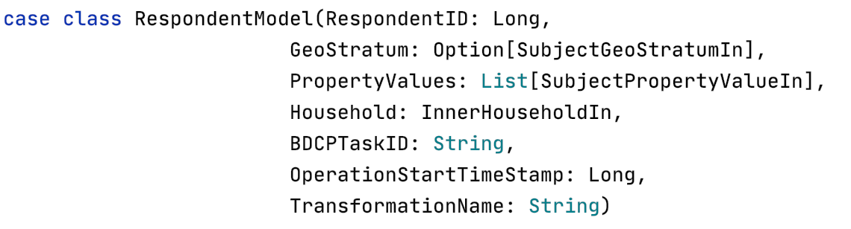
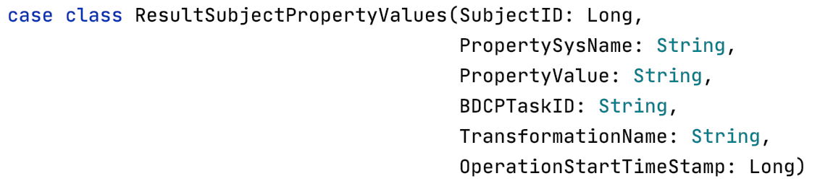
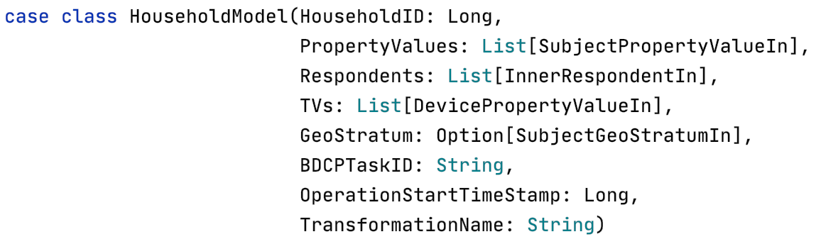
Проект CrossWeb
Подготовительные мапинги для TV, HH, WEB
RULES ENGINE
Отводные мапинги
RULEs

Slide 22
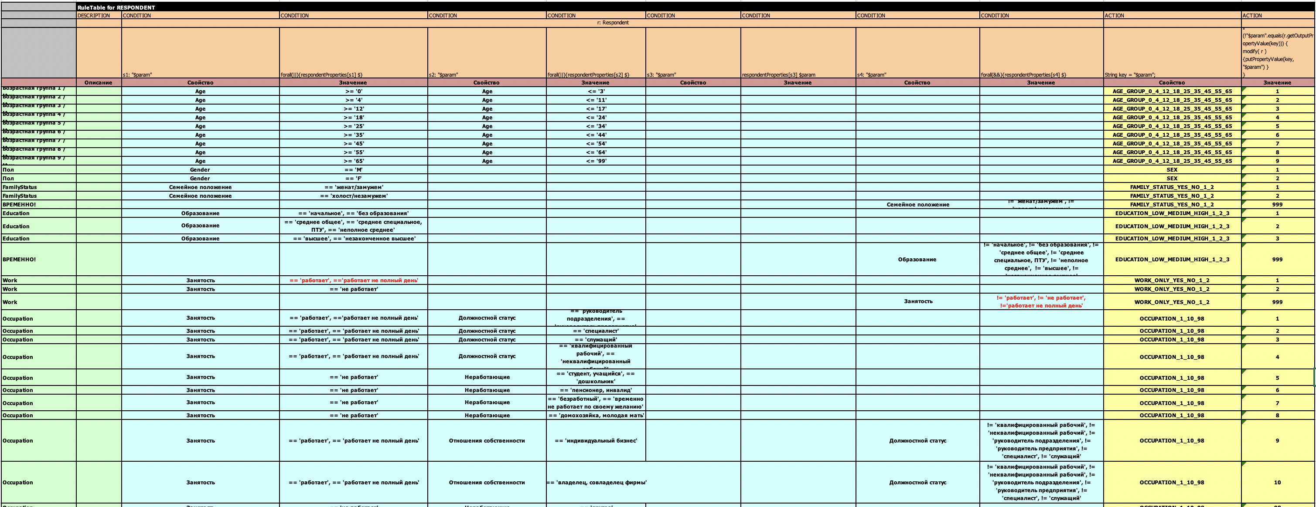
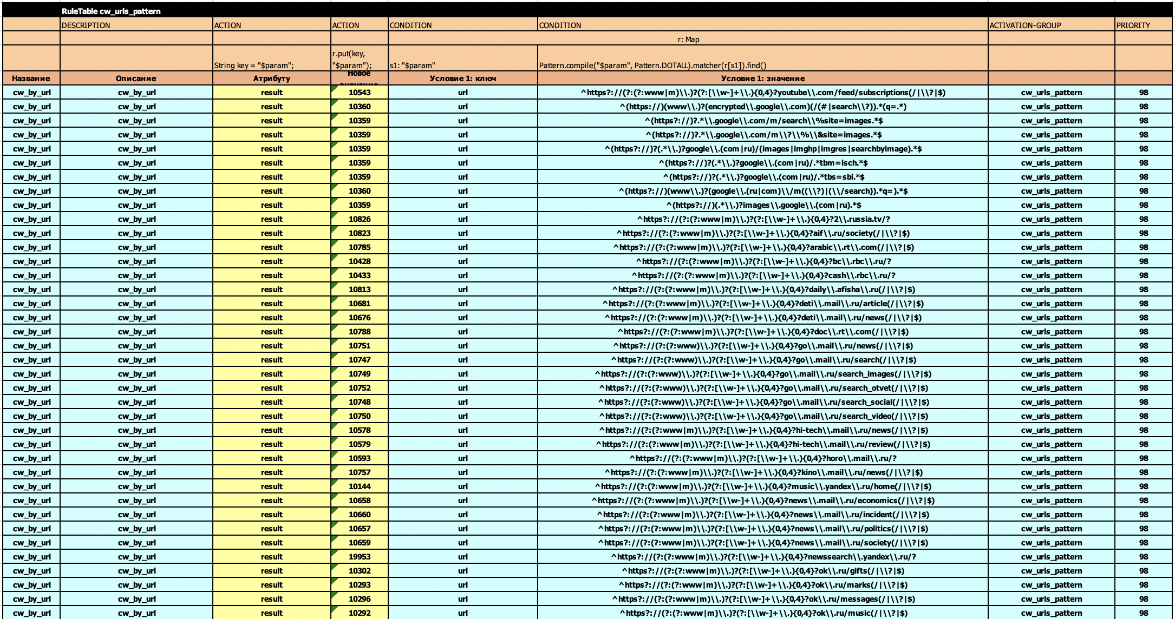
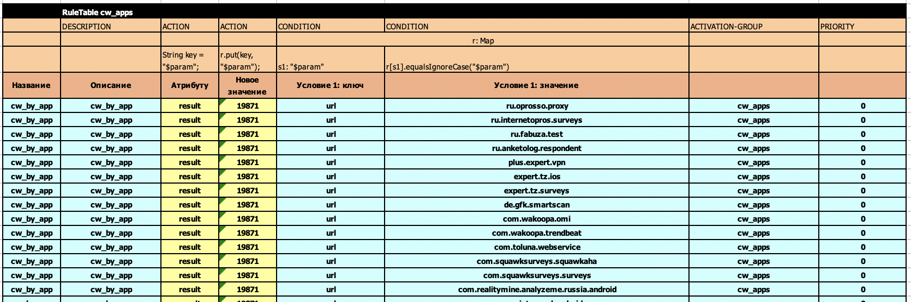
Проект CrossWeb

Slide 23
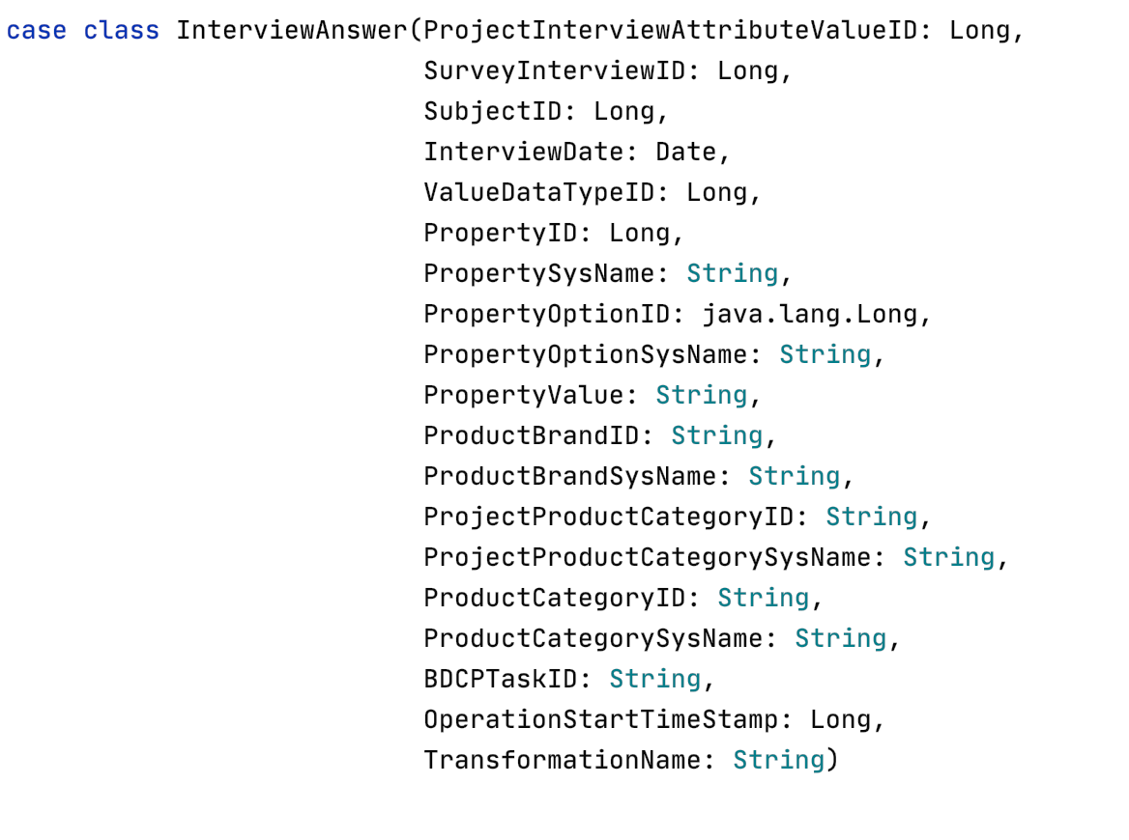
Проект BrandPulse
RULES ENGINE
Отводные мапинги
RULEs

Slide 24
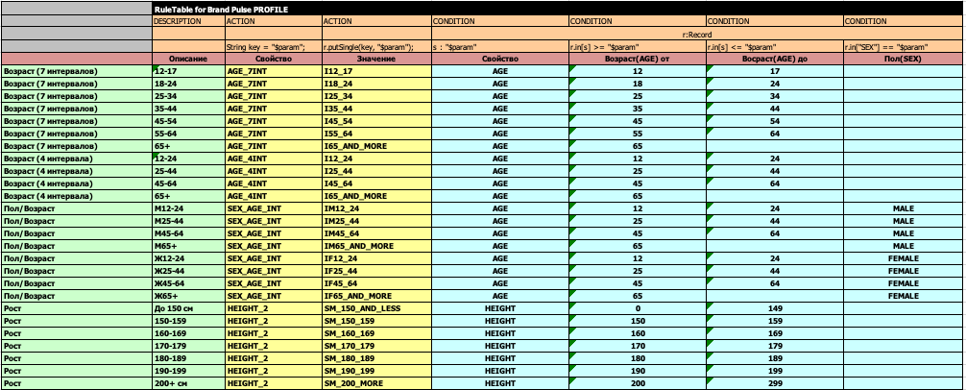
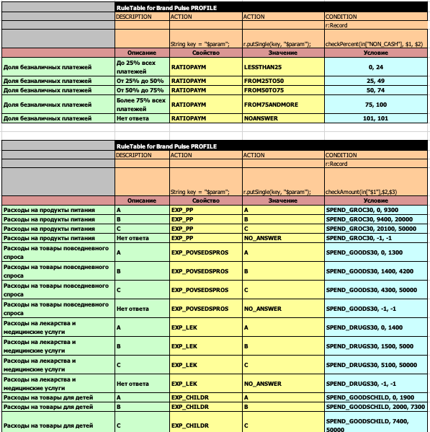
Проект BrandPulse

Slide 25

Drools Sandbox
Drools-calc
result
BDP-Rules-Converter
Rules
Rules
.xls
selected
data
data

Slide 26
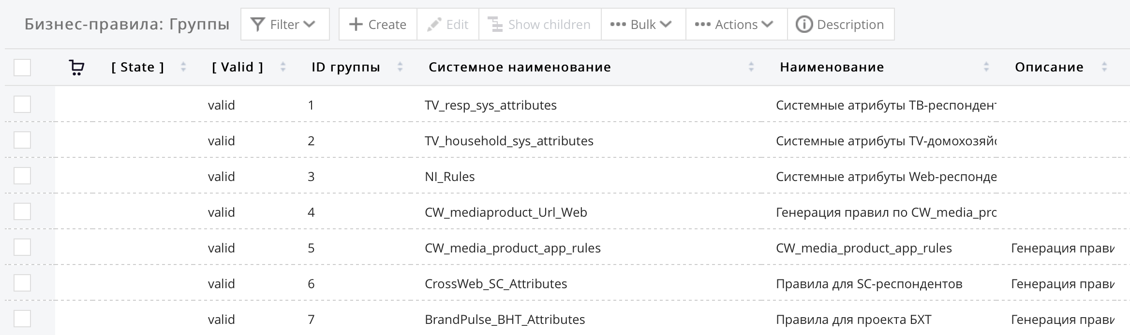
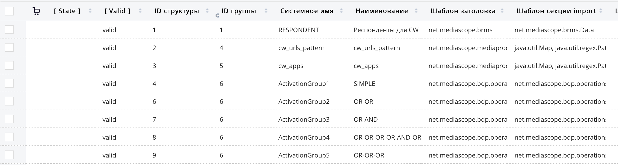
RDM – Decision Table
Бизнес-правила: Группы
Бизнес-правила: Структуры

Slide 27
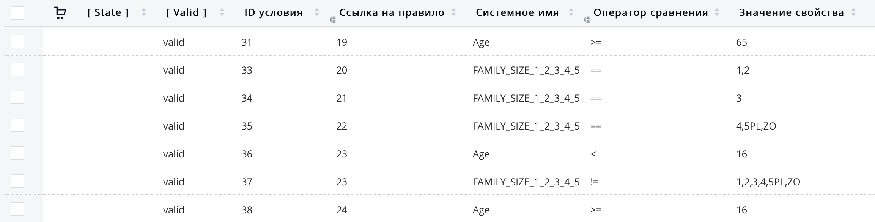
RDM – Decision Table
Бизнес-правила: Условия
Бизнес-правила

Slide 28
Литература
https://www.drools.org/learn/documentation.html - документация
https://github.com/kiegroup/drools - исходники
https://github.com/sxexesx/drools-decision-table - простой проект
https://habr.com/ru/post/533670/ - конструкции, которые можно использовать в Decision table
https://ru.wikipedia.org/wiki/Алгоритм_Rete - алгоритм Rete
https://ilesteban.wordpress.com/2012/11/16/about-drools-and-infinite-execution-loops/ - про бесконечные лупы

Slide 29
AO «Медиаскоп» ул. Двинцев, д. 12, корп. 1, Москва 127018, Россия 8 495 935 87 18
Mediascope JSC 12/1 Dvintsev St. Moscow, 127018, Russia 8 495 935 87 18

